Slide 1
PART 21
Pengertian dan Cara Membuat Array Dinamis Pascal

Slide 2
Dalam 2 tutorial pascal sebelumnya kita telah mempelajari cara membuat tipe data array yang jumlah element-nya bersifat tetap (fixed). Selain itu, pascal juga mendukung array dinamis (dynamic arrays) dimana ukuran array belum ditulis pada saat array dideklarasikan.
Pada lanjutan tutorial pascal di duniailkom ini saya akan membahas tentang cara membuat array dinamis dalam bahasa pemrograman pascal.

Slide 3
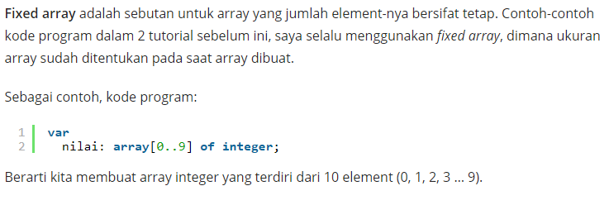
Pengertian Fixed Array Pascal

Slide 4
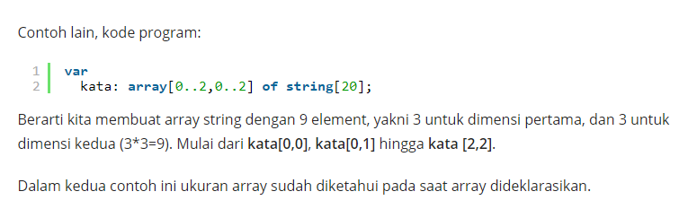

Slide 5
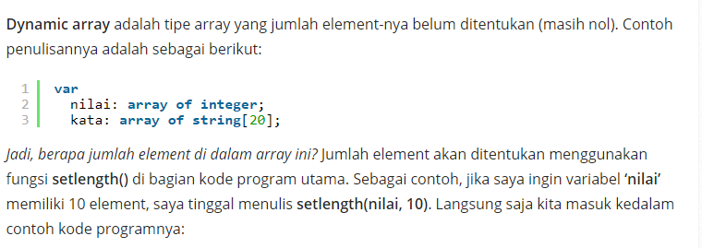
Pengertian Dynamic Array Pascal

Slide 6
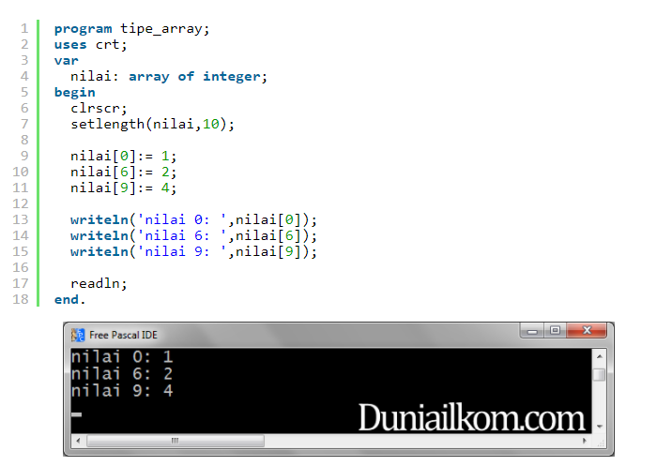

Slide 7
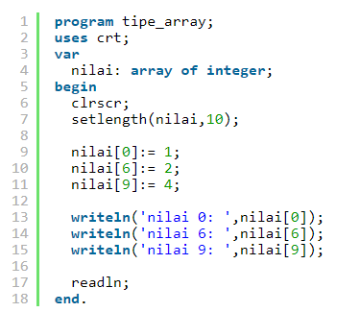
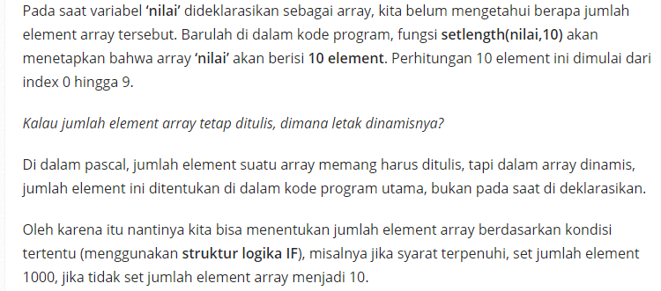

Slide 8
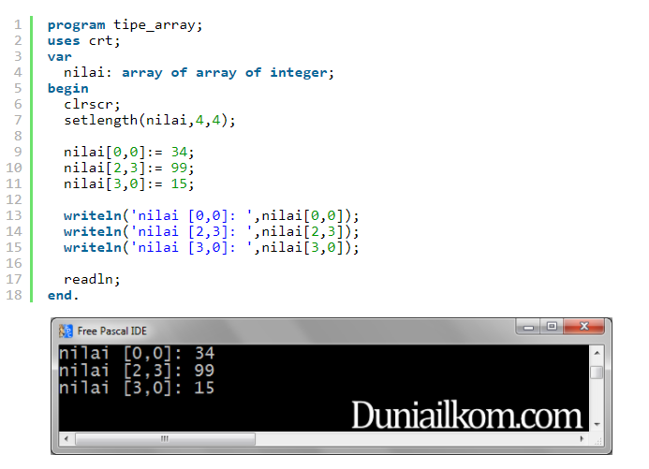
Untuk array 2 dimensi, kita tinggal men-set 2 buah batasan element array, seperti contoh berikut:

Slide 9
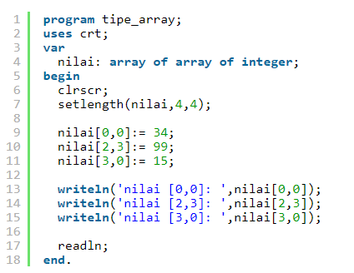
Perhatikan cara penulisan variabel nilai. Kita membuatnya sebagai array of array of integer, yang berarti ini adalah array 2 dimensi dengan tipe integer. Untuk men-set batasan jumlah element array, saya menggunakan fungsi setlength(nilai,4,4). Fungsi ini akan membuat variabel ‘nilai’ berisi 25 element (hasil dari 4*4 = 16).

